Slide 1


Slide 2

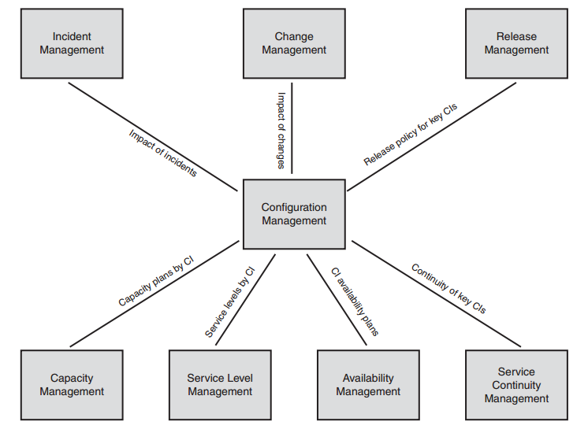
Управление конфигурацией - процесс стандартизации конфигураций ресурсов узлов (машин) и обеспечение их состояния в рамках всей ИТ-инфраструктуре в автоматизированной и гибкой манере.
Системы автоматической конфигурации представляют собой реализацию парадигмы «инфраструктура как код».
Грамотная автоматизация процесса управления конфигурацией позволяет избавится от человеческого фактора при внесении изменений в существующую конфигурацию инфраструктуры.
За более чем 20 лет активного развития систем управления конфигурацией (первая версия CFEngine, самой ранней системы управления конфигурации из живущих, появилась в 1993 году) было создано множество различных систем управления конфигурацией программного обеспечения, которые хотя и решают одну и ту же задачу, разделяют общие принципы, но вместе с тем сильно различаются между собой.
Рис. Связь процессов жизненного цикла ИТ-инфраструктуры с процессом управления конфигурациями по версии ITIL.
Наиболее популярными на сегодняшний день являются такие
системы управления конфигурацией :
Первая волна
  CFEngine
Вторая волна
  Chef
  Puppet
Третья волна
  Ansible
  SaltStack

Slide 3

Все системы автоматизации управления конфигурациями относятся к системам с централизованным управлением использующим модель взаимодействия «клиент-сервер».
В соответствии с этой моделью все узлы системы делятся на:
  Управляющие и управляемые.
В зависимости от способа распределения функций управления конфигурацией между узлами управления и управляемыми узлами (т.е. в зависимости от архитектуры) все системы автоматизации управления конфигурациями можно разделить на 2 вида:
  Агентные системы
  Системы без агентов (Неагентные)
Сервер управления конфигурацией
Управляемый узел 1 (клиент)
Управляемый узел 2 (клиент)
Управляемый узел N (клиент)
…

Slide 4

Исторически агентные системы появились первыми.
В них на управляемых узлах развертываются специальные программные агенты (клиенты) обеспечивающие выполнение всех функций управления конфигурацией управляемого узла. Агент выполняет следующие функции:
  обращается с заданной периодичностью на управляющий узел (сервер) за получением новой версии конфигурации управляемого узла;
  загружает новые версии конфигурации на узел;
  применяет новую версию конфигурации на управляемом узле.
Таким образом общение между сервером и агентами происходит в режиме «pull» (режим «вытягивания»), т.е. инициаторами установки соединений являются непосредственно сами агенты.
Наиболее распространенными агентными системами управления конфигурацией являются:
  CFEngine
  Puppet
  Chef
  SaltStack (в режиме работы с агентом Salt minion)

Slide 5

В отличие от агентных систем УК, эти системы не требуют развертывания на управляемых узлах специальных программных агентов.
Вместо этого используются стандартные службы коммуникаций, поддерживаемые управляемыми узлами, такие как SSH, HTTP и др.
В системе без агентов, управляемый узел не требует никаких предварительных конфигураций и установки «слушающих» служб (демонов) на управляемом узле.
Все изменения происходят в режиме «push» («выталкивания»), т.е. сервер управления автоматической конфигурацией инициирует применение новой версии конфигураций на всей управляемых узлах.
Связь сервера с управляемыми узлами происходит посредством установки соединения например, по протоколу SSH, и выполнения удалённых команд на управляемом узле.
Примеров безагентных систем управления конфигурацией являются:
  Ansible.
  SaltStack (в режиме работы без агента Salt minion)

Slide 6

Наиме-нова-ние систе-мы | Язык | Лицен-зия на исполь-зование | Взаим-ная автори-зация узлов | Шифро-вание | Режим провер-ки конфи-гурации | Нали-чие агента | Графи-ческий интер-фейс | Первый выпуск | Последний стабильный выпуск
CFEngine | C | GPLv3 | да | да | да | да | да | 1993 | 11.2020 v.3.17.0
Puppet | Ruby, C++, Clojure | Apache 2.0 | да | да | да | да | да | 08.2005 | 06.2020 v.6.16.0 (клиент) 06.2020 v.6.12.0 (сервер)
Chef | Ruby, Erlang | Apache 2.0 | да | да | да | да | да | 01.2009 v.0.5.0 | 04.2019 v.14.10.9 (клиент) 02.2018 v.12.17.33 (сервер)
Synctool | Phyton | GPLv2 | да | да | да | нет | да | 2003 | 08.2019 v.6.3
Ansible | Phyton | GPLv3+ | да | да | да | нет | да | 03.2012 | 03.2020 v.2.9.6
SaltStack | Phyton | Apache | да | да | да | Да (режим Minion) Нет (режим SSH) | да | 2011 | 04.2020 v.3000.2

Slide 7


ANSIBLE

Slide 8

Управление конфигурацией — это процесс учета изменений, вносимых в систему с целью сохранения ее целостности.
Обычно используются инструменты и методы, способствующие автоматизации процесса и наблюдению состояния системы.
Хотя эта концепция родилась не в ИТ-индустрии, термин стал широко использоваться для обозначения управления конфигурацией сервера(ов).

Slide 9

Преимущества управления конфигурацией серверов состоят в способности определять вашу инфраструктуру как код. Это позволяет:
  использовать систему контроля версий для отслеживания любых изменений инфраструктуры;
  повторно использовать скрипты конфигурирования для нескольких серверных сред, например для разработки, тестирования и промышленной эксплуатации;
  предоставлять сотрудникам общий доступ к скриптам конфигурирования для упрощения сотрудничества в стандартизированной среде разработки;
  упрощать процесс дублирования серверов для ускорения восстановления в случае сбоя системы.
К тому же инструменты управления конфигурацией предлагают возможность централизованного контроля неограниченного числа серверов из одной точки. Это может значительно повысить производительность и укрепить целостность инфраструктуры.

Slide 10

Ansible — это современный инструмент управления конфигурацией, который упрощает настройку и удаленное администрирование серверов.
Скрипты конфигурирования Ansible пишутся на в удобном языке сериализации данных YAML, который не привязывается к какому-либо языку программирования.
Это позволяет пользователям интуитивно создавать сложные скрипты конфигурирования, в отличие от аналогичных инструментов такой же категории.
Ansible не требует установки специального программного обеспечения на узлах, где будет работать эта система. Механизм, управления Ansible, основывается на использовании для связи с узлами через стандартные каналы протокола SSH.
Как инструмент управления конфигурацией и система автоматизации Ansible имеет все функции, присутствующие в других инструментах этой же категории, но при этом данная система ориентируется на простоту использования и производительность.

Slide 11

Ansible обладает следующими особенностями:
  Идемпотентное поведение
  Поддержка переменных, условий и циклов
  Системные сведения
  Система шаблонов
  Поддержка расширений и модулей

Slide 12

Ansible отслеживает состояние ресурсов управляемых систем и не допускает повторения задач, которые уже выполнялись ранее. Например, если пакет уже установлен, система не будет пытаться установить его снова.
Основной задачей является то, что при каждом исполнении система достигает (или сохраняет) желаемого состояния, даже если она запускается несколько раз.
Это означает, что системе Ansible и другим инструментам управления конфигурацией присуще идемпотентное поведение. При запуске плейбука (скрипта автоматизации) будет показан статус каждой выполняемой задачи и указание, приводит ли выполненная задача к изменению системы.

Slide 13

При написании скриптов автоматизации (плейбуков) Ansible для того чтобы сделать процесс автоматизации более универсальным и эффективным можно использовать:
  переменные,
  условия,
  циклы.

Slide 14

Ansible собирает серию подробных данных об управляемых узлах, например сетевых интерфейсах и операционной системе, и обозначает эти данные как глобальные переменные, называемые системными сведениями.
Сведения можно использовать внутри плейбуков, чтобы обеспечить универсальность и адаптивность автоматизации, работающей по-разному в зависимости от системы конфигурирования.

Slide 15

Ansible использует систему шаблонов Jinja2 Python, разрешающую использование динамических выражений и доступ к переменным.
Шаблоны можно использовать для облегчения настройки файлов и служб конфигурации.
Например, можно использовать шаблон для настройки нового виртуального хоста в Apache, а также использовать такой же шаблон для нескольких установок сервера.

Slide 16

Ansible поставляется с сотнями встроенных модулей, упрощающих автоматизацию стандартных задач администрирования, таких как установка пакетов с помощью apt и синхронизация файлов через rsync, а также работа с популярными программами, например системами базы данных (MySQL, PostgreSQL, MongoDB и др.) и инструментами управления зависимостями (PHP ​​​​​​composer​​​, Ruby ​​​gem​​​​​​, Node ​​​​​​npm и др.)​​​.
Помимо этого существует ряд способов расширения системы Ansible. Это плагины и модули, которые необходимы для обеспечения пользовательских функций, не включенных в ansible по умолчанию.
Также можно использовать модули и плагины сторонних организаций, представленные на портале Ansible Galaxy (https://galaxy.ansible.com).

Slide 17

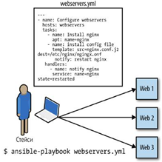
Узел управления — это машина с установленной и настроенной системой Ansible для подключения и управления другими серверами ИС. Узлы управления должны работ по ОС Unix/Linux (на данный момент Ansible нельзя установить на хосте Windows). Одновременно можно использовать несколько узлов управления.
Управляемые узлы (targets) – это сервера на которых выполняются задачи управления. Для работы Ansible необходимо, чтобы управляемые узлы были доступны по протоколу SSH и на них был установлен Python 2 (версия 2.6 или выше) или Python 3 (версия 3.5 или выше). Ansible поддерживает различные операционные системы в качестве управляемых узлов, включая серверы Windows.
Файл инвентаризации (Inventory). Файл инвентаризации содержит список хостов, которыми будет система Ansible. Ansible обычно создает файл инвентаризации по умолчанию при установке, но можно использовать файлы инвентаризации для каждого проекта развертывания отдельно.
  .Статические файлы инвентаризации обычно создаются как файлы .ini, но вы также можете использовать динамически сгенерированные файлы, написанные на любом языке программирования, способном возвращать JSON.
Задачи (Tasks). Задача — это отдельная часть работы, которую нужно выполнить на управляемом узле. Каждое действие, которое нужно выполнить, определяется как задача. Задачи можно выполнять как единичные действия через ситуативные команды или же включать их в плейбуки в качестве части скрипта автоматизации.
Рис. Ansible выполняет сцена-
рий настройки трех
веб-серверов

Slide 18

Плейбук. Плейбук состоит из списка заданных задач и нескольких директив, указывающих, какой хост является целью автоматизации, а также нужно ли использовать систему эскалации привилегий для выполнения этих задач. В плейбук также могут быть включены дополнительные разделы для определения переменных или включения файлов. Ansible выполняет задачи последовательно, а полноценное выполнение плейбука называется play (плей). Плейбуки записываются в формате YAML.
Обработчики. Обработчики используются для выполнения действий со службами, например при перезагрузке или остановке службы, которая активно работает на системе управляемого узла. Обработчики обычно запускаются с помощью задач, а их использование происходит в конце плея, после выполнения всех задач. В этом случае, если перезагрузку службы начинает более чем одна задача, служба запустится только один раз после выполнения всех команд. Хотя поведение обработчика по умолчанию более эффективно, также возможно принудительное немедленное выполнение обработчика, если этого требует задача.
Роли. Роль — это набор плейбуков и связанных файлов, организованных в предопределенную структуру, известную Ansible. Роли упрощают повторное использование плейбуков и превращают их в пакеты детализированной автоматизации с общим доступом для конкретных целей, таких как установка веб-сервера, среды PHP или настройка сервера MySQL.

Slide 19


